Slide 1


NTNU TAHRD
MoneyCat
校園記帳 APP
黃鈺娟、羅浚佑、施宏儒
指導教授:林坤誼 教授

Slide 2
Table of Contents
01
發想
02
市場調查
03
MoneyCat
功能特色
04
未來工作重點與挑戰

Slide 3



記帳真的有阻止荷包縮水嗎?

Slide 4

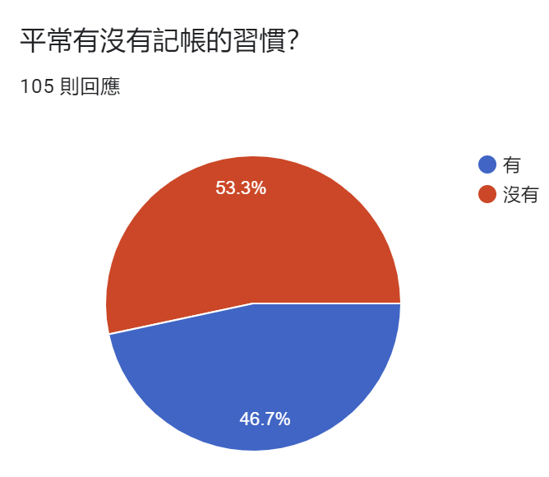

問卷調查
在105個受訪者之中
有超過一半的人有記帳習慣

Slide 5

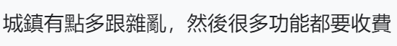
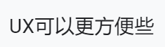
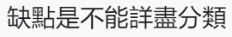

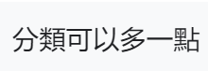
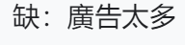
問卷中受訪者提到現有記帳APP的缺點

Slide 6
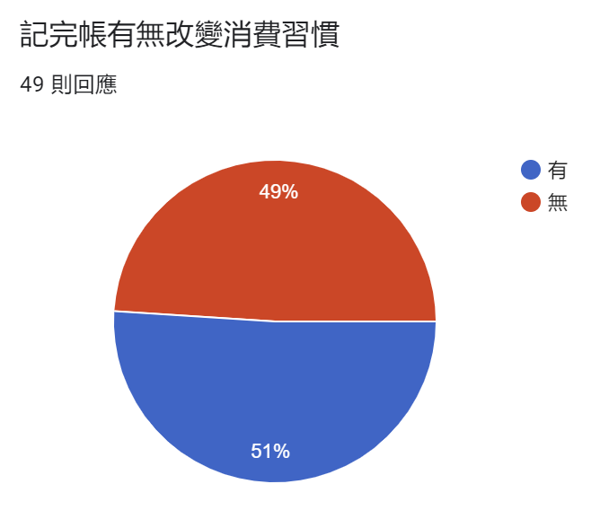
問卷調查
就算有記帳習慣，
還是有接近一半的人認為
記帳並沒有改變他們的消費習慣

Slide 7




現有記帳APP的缺點
 | APP | 缺點
 | 記帳城市 | 為了建造城市而亂記帳
 | MoneyBook | 學生能用信用卡的並不多
 | 天天記帳 | 無法查看收入狀況、廣告太多
 | CWMONEY | 有些功能過於複雜，學生平常不會用到

Slide 8

設計一個記帳APP幫助使用者更能有效省錢

Slide 9
設計一個記帳APP幫助使用者更能有效省錢
想要/需要

Slide 10
設計一個記帳APP幫助使用者更能有效省錢
想要/需要
KANO模型

Slide 11
設計一個記帳APP幫助使用者更能有效省錢
想要/需要
KANO模型
校園論壇

Slide 12
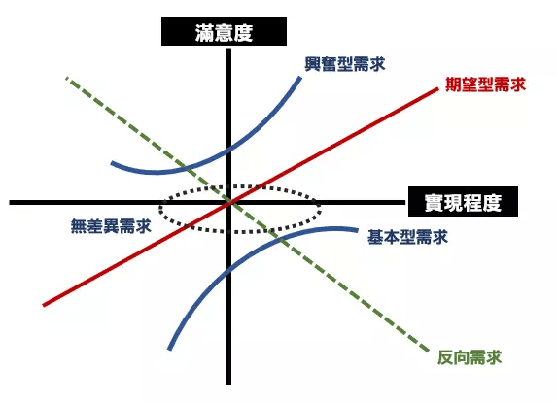
KANO 模型分析
— 品質管理工具，用於了解顧客需求和產品特性之間的關係 —
基本型需求：顧客對這些功能有明確的期望，缺乏它們將使產品被視為不完整或不可接受。
Notes:
分析用戶需求對用戶滿意的影響為基礎，用於了解產品性能和用戶滿意之間的關係
基本型需求(M)：需求滿足時，用戶不會感到滿意。需求不滿足時，用戶會很不滿意。基本型需求是一款產品必須具備的核心需求，也是產品必須要做並且不斷完善的需求。
期望型需求(O)：需求滿足時，用戶會感到很滿意。需求不滿足時，用戶會很不滿意。這一類需求是一款產品應該要具備的需求，通常會作為競品之間比較的重點。
興奮型需求(A)：該需求超過用戶對產品本來的期望，使得用戶的滿意度急劇上升，往往能帶來用戶較高的忠誠度。但即使表現得不完善，用戶的滿意度也不受影響。這一類需求是在有餘力的情況下，產品可以具備的需求。
無差型需求(I)：需求被滿足或未被滿足，都不會對用戶的滿意度造成影響。儘量規避做此型別功能。
反向型需求(R)：該需求與用戶的滿意度呈反向相關，滿足該要求，反而會使用戶的滿意度下降。一般來說，產品不應該實現這一類需求，如果實現了需要考慮去掉。

Slide 13
KANO 模型分析
— 品質管理工具，用於了解顧客需求和產品特性之間的關係 —
基本型需求：顧客對這些功能有明確的期望，缺乏它們將使產品被視為不完整或不可接受。
期望型需求：這些功能使顧客滿意，但缺乏它們不會導致顧客對產品的不滿。
Notes:
分析用戶需求對用戶滿意的影響為基礎，用於了解產品性能和用戶滿意之間的關係
基本型需求(M)：需求滿足時，用戶不會感到滿意。需求不滿足時，用戶會很不滿意。基本型需求是一款產品必須具備的核心需求，也是產品必須要做並且不斷完善的需求。
期望型需求(O)：需求滿足時，用戶會感到很滿意。需求不滿足時，用戶會很不滿意。這一類需求是一款產品應該要具備的需求，通常會作為競品之間比較的重點。
興奮型需求(A)：該需求超過用戶對產品本來的期望，使得用戶的滿意度急劇上升，往往能帶來用戶較高的忠誠度。但即使表現得不完善，用戶的滿意度也不受影響。這一類需求是在有餘力的情況下，產品可以具備的需求。
無差型需求(I)：需求被滿足或未被滿足，都不會對用戶的滿意度造成影響。儘量規避做此型別功能。
反向型需求(R)：該需求與用戶的滿意度呈反向相關，滿足該要求，反而會使用戶的滿意度下降。一般來說，產品不應該實現這一類需求，如果實現了需要考慮去掉。

Slide 14
KANO 模型分析
— 品質管理工具，用於了解顧客需求和產品特性之間的關係 —
基本型需求：顧客對這些功能有明確的期望，缺乏它們將使產品被視為不完整或不可接受。
期望型需求：這些功能使顧客滿意，但缺乏它們不會導致顧客對產品的不滿。
興奮型需求：超越顧客期望的功能，提高顧客對產品的滿意度和忠誠度。
Notes:
分析用戶需求對用戶滿意的影響為基礎，用於了解產品性能和用戶滿意之間的關係
基本型需求(M)：需求滿足時，用戶不會感到滿意。需求不滿足時，用戶會很不滿意。基本型需求是一款產品必須具備的核心需求，也是產品必須要做並且不斷完善的需求。
期望型需求(O)：需求滿足時，用戶會感到很滿意。需求不滿足時，用戶會很不滿意。這一類需求是一款產品應該要具備的需求，通常會作為競品之間比較的重點。
興奮型需求(A)：該需求超過用戶對產品本來的期望，使得用戶的滿意度急劇上升，往往能帶來用戶較高的忠誠度。但即使表現得不完善，用戶的滿意度也不受影響。這一類需求是在有餘力的情況下，產品可以具備的需求。
無差型需求(I)：需求被滿足或未被滿足，都不會對用戶的滿意度造成影響。儘量規避做此型別功能。
反向型需求(R)：該需求與用戶的滿意度呈反向相關，滿足該要求，反而會使用戶的滿意度下降。一般來說，產品不應該實現這一類需求，如果實現了需要考慮去掉。

Slide 15
KANO 模型分析
— 品質管理工具，用於了解顧客需求和產品特性之間的關係 —
基本型需求：顧客對這些功能有明確的期望，缺乏它們將使產品被視為不完整或不可接受。
期望型需求：這些功能使顧客滿意，但缺乏它們不會導致顧客對產品的不滿。
興奮型需求：超越顧客期望的功能，提高顧客對產品的滿意度和忠誠度。
無差型需求：需求被滿足或未被滿足，不會對用戶的滿意度造成影響。
Notes:
分析用戶需求對用戶滿意的影響為基礎，用於了解產品性能和用戶滿意之間的關係
基本型需求(M)：需求滿足時，用戶不會感到滿意。需求不滿足時，用戶會很不滿意。基本型需求是一款產品必須具備的核心需求，也是產品必須要做並且不斷完善的需求。
期望型需求(O)：需求滿足時，用戶會感到很滿意。需求不滿足時，用戶會很不滿意。這一類需求是一款產品應該要具備的需求，通常會作為競品之間比較的重點。
興奮型需求(A)：該需求超過用戶對產品本來的期望，使得用戶的滿意度急劇上升，往往能帶來用戶較高的忠誠度。但即使表現得不完善，用戶的滿意度也不受影響。這一類需求是在有餘力的情況下，產品可以具備的需求。
無差型需求(I)：需求被滿足或未被滿足，都不會對用戶的滿意度造成影響。儘量規避做此型別功能。
反向型需求(R)：該需求與用戶的滿意度呈反向相關，滿足該要求，反而會使用戶的滿意度下降。一般來說，產品不應該實現這一類需求，如果實現了需要考慮去掉。

Slide 16
KANO 模型分析
— 品質管理工具，用於了解顧客需求和產品特性之間的關係 —
基本型需求：顧客對這些功能有明確的期望，缺乏它們將使產品被視為不完整或不可接受。
期望型需求：這些功能使顧客滿意，但缺乏它們不會導致顧客對產品的不滿。
興奮型需求：超越顧客期望的功能，提高顧客對產品的滿意度和忠誠度。
無差型需求：需求被滿足或未被滿足，不會對用戶的滿意度造成影響。
反向型需求：滿足該要求，反而會使用戶的滿意度下降。
Notes:
分析用戶需求對用戶滿意的影響為基礎，用於了解產品性能和用戶滿意之間的關係
基本型需求(M)：需求滿足時，用戶不會感到滿意。需求不滿足時，用戶會很不滿意。基本型需求是一款產品必須具備的核心需求，也是產品必須要做並且不斷完善的需求。
期望型需求(O)：需求滿足時，用戶會感到很滿意。需求不滿足時，用戶會很不滿意。這一類需求是一款產品應該要具備的需求，通常會作為競品之間比較的重點。
興奮型需求(A)：該需求超過用戶對產品本來的期望，使得用戶的滿意度急劇上升，往往能帶來用戶較高的忠誠度。但即使表現得不完善，用戶的滿意度也不受影響。這一類需求是在有餘力的情況下，產品可以具備的需求。
無差型需求(I)：需求被滿足或未被滿足，都不會對用戶的滿意度造成影響。儘量規避做此型別功能。
反向型需求(R)：該需求與用戶的滿意度呈反向相關，滿足該要求，反而會使用戶的滿意度下降。一般來說，產品不應該實現這一類需求，如果實現了需要考慮去掉。

Slide 17
KANO 模型問題 1
您當初有多想要這項物品呢?
可有可無
想要
非你不可

Slide 18
KANO 模型問題 2
您消費並使用之後，您的感受或滿意程度?
不喜歡或不滿意
還可以
非常喜歡或滿意

Slide 19

介面功能

Slide 20
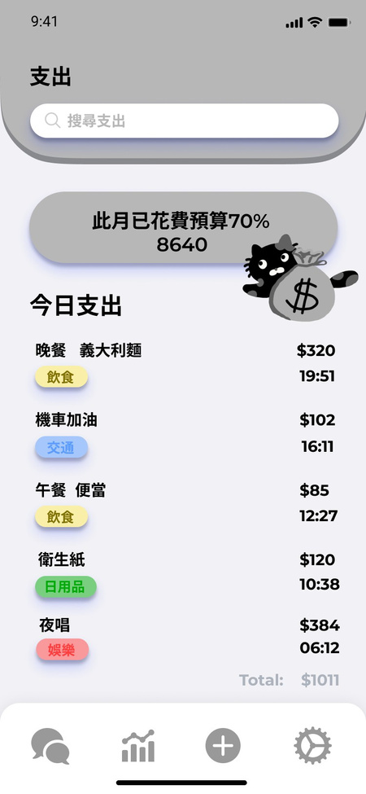
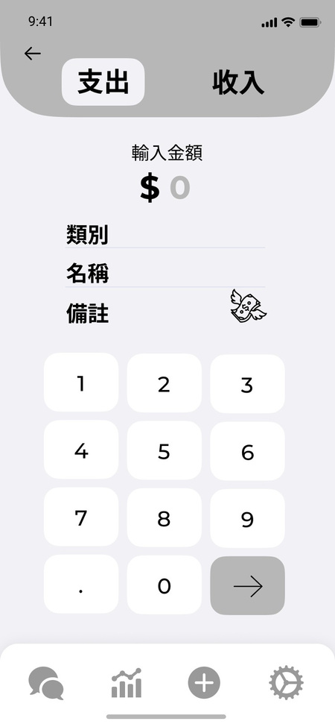
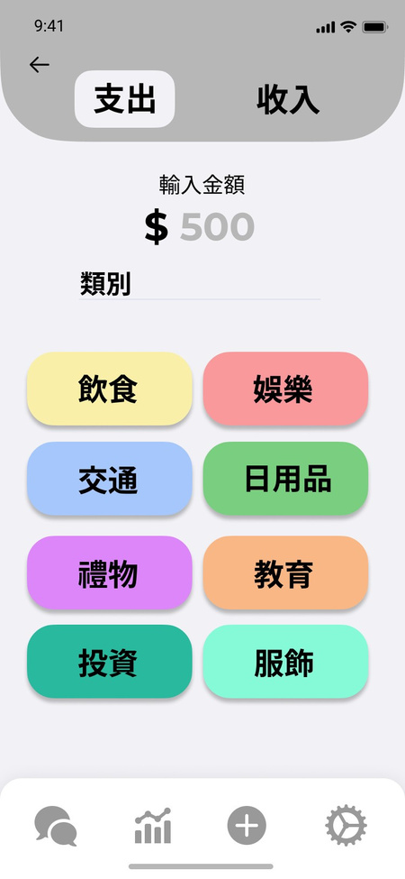
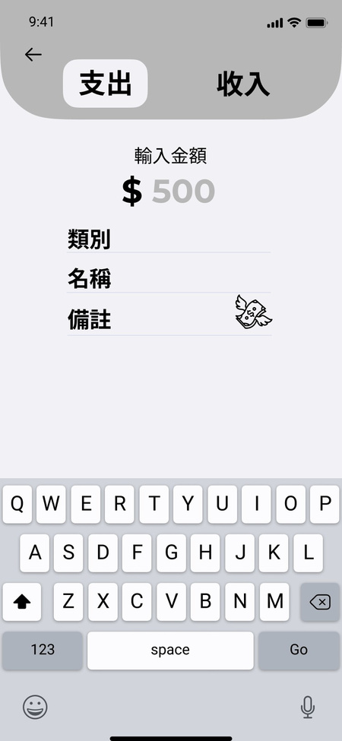



想要/需要
如這筆花費為想要，按下ICON

Slide 21
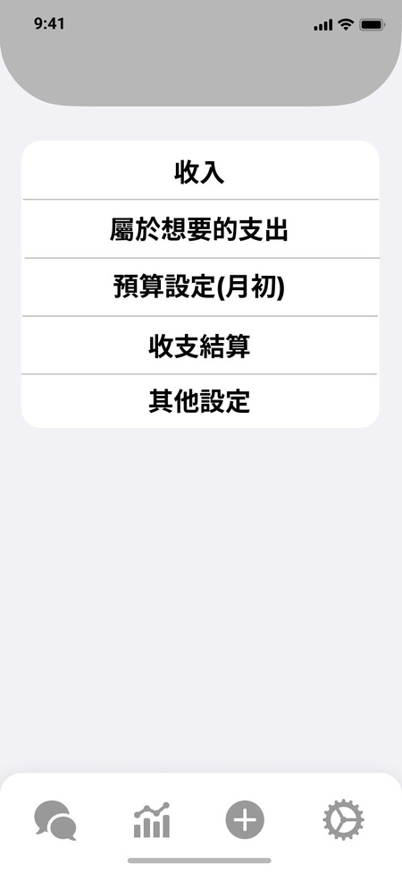
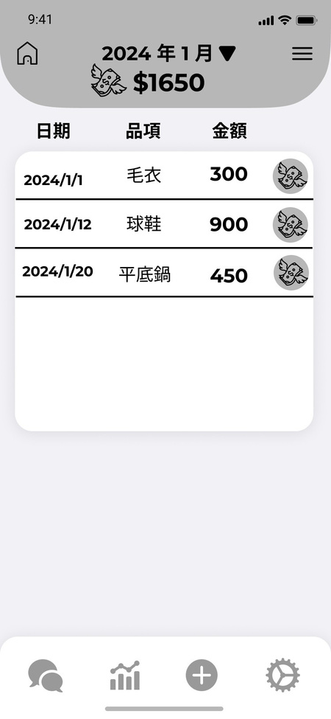
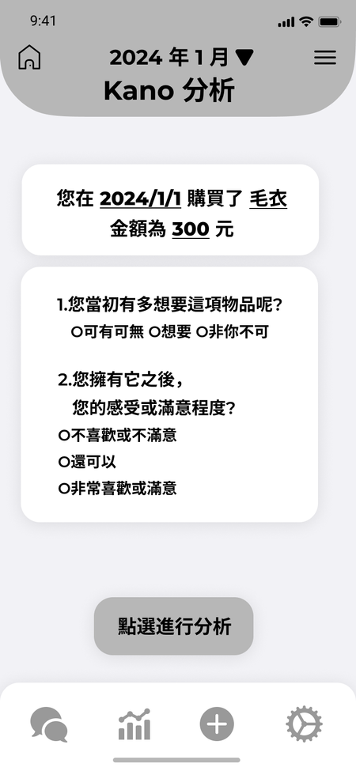

KANO 模型分析

Slide 22
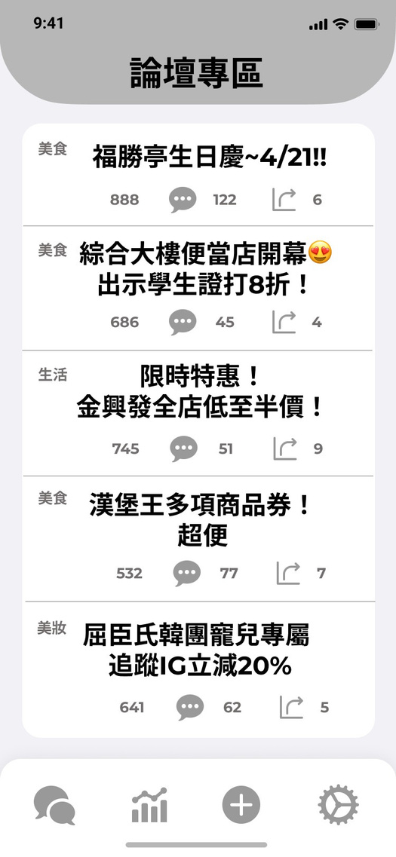
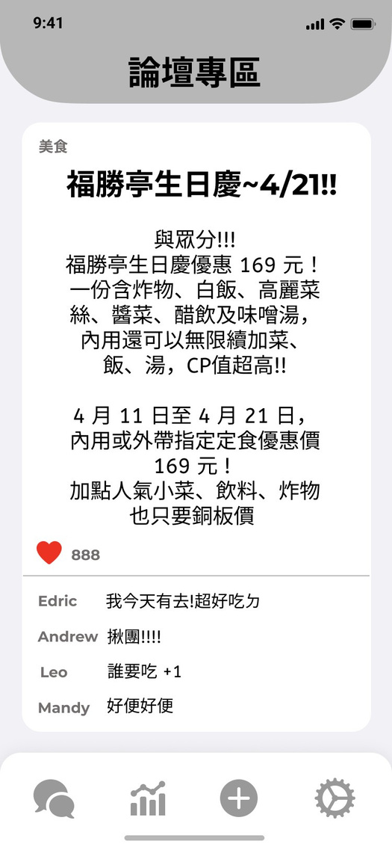
校園論壇

Slide 23

開發環境
Xcode (IOS)
撰寫語言
swift

Slide 24
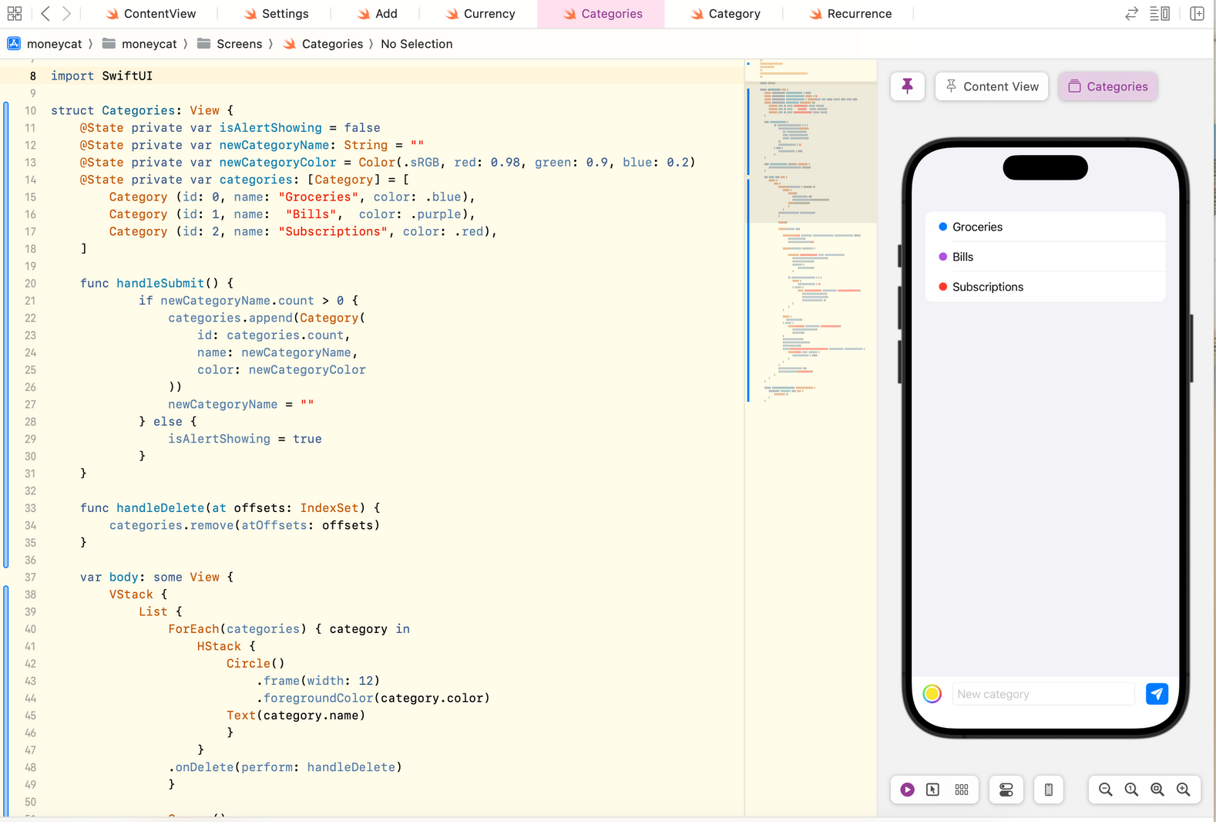
Categories

Slide 25
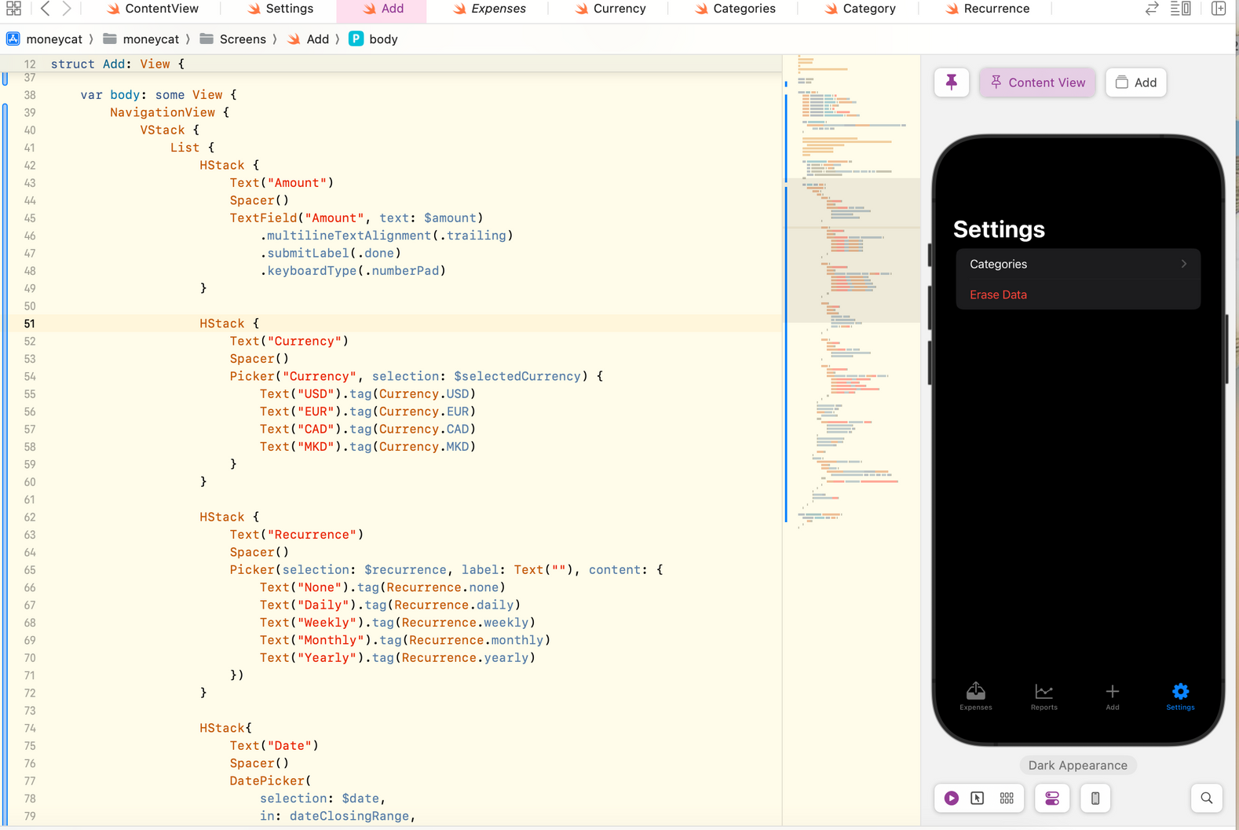
Settings

Slide 26
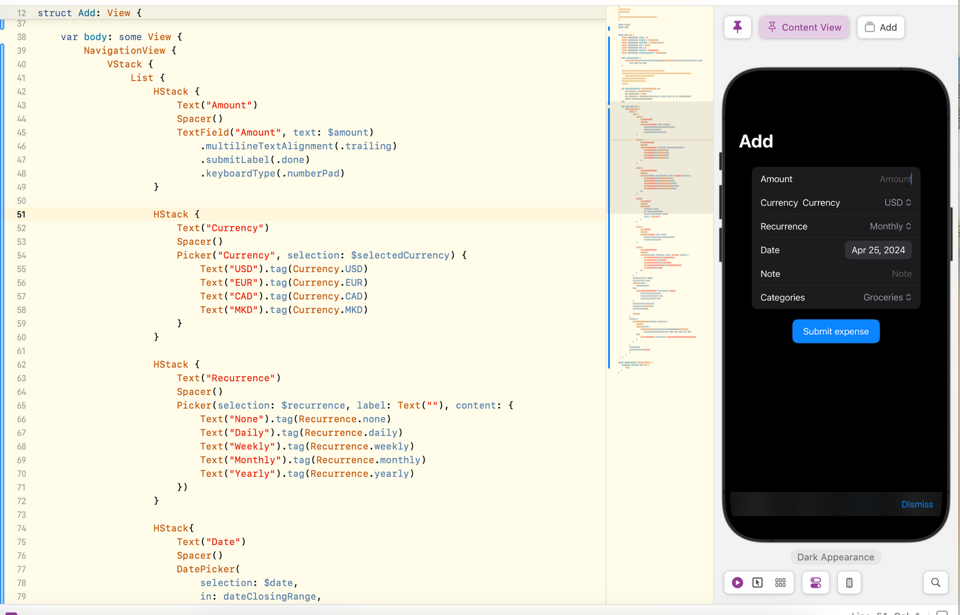
Add

Slide 27

未來工作重點
面臨挑戰
持續開發功能模塊
完善KANO消費滿意度分析
聚焦三大特點
使用者測試體驗
優化與修正UI及UX
時間
技術較生疏
開發成員較少
用戶隱私保護

Slide 28

THANKS FOR LISTENING

